Slide 1
Соломія Крушельницька
(1872-1952)

Slide 2
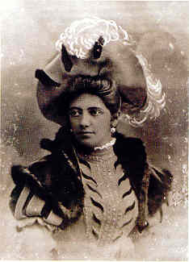
Сторінка з життя
Народилася Соломія Амвросіївна Крушельницька 23 вересня 1872 року у селі Білявинці, тепер Бучацького району Тернопільської області, в сім'ї священика, пароха села о. Амвросія Крушельницького та його дружини Теодори Марії— доньки Григорія Савчинського. Походить із шляхетного й старовинного українського роду.

Slide 3

ДИТИНСТВО РАЗОМ ІЗ ПІСНЕЮ
Співати почала с юних років. У дитинстві співачка знала дуже багато народних пісень, які вона вивчала безпосередньо від селян. Основи музичної підготовки отримала в Тернопільській гімназії, в якій здавала іспити екстерном. Тут вона зблизилася з музичним гуртком гімназистів, членом якого був також Денис Січинський — згодом відомий композитор, перший в Галичині музикант-професіонал.
У 1883 році на Шевченківському концерті у Тернополі відбувся перший прилюдний виступ Соломії, яка співала в хорі товариства «Руська бесіда». На одному з концертів цього хору 2 серпня 1885 року був присутній Іван Франко, який разом із українськими, російськими і болгарськими студентами та композитором Остапом Нижанківським, художником і поетом Корнилом Устияновичем мандрував тоді краєм. На концерті був також письменник Павло Думка, родом із сусіднього села Купчинці.

Slide 4
У ЛЬВІВСЬКІЙ КОНСЕРВАТОРІЇ
1891 року Соломія вступила до Львівської консерваторії Галицького музичного товариства.
Високо оцінили здібності молодої співачки керівництво консерваторії:
Має всі дані, щоб стати окрасою навіть першорядної сцени. Обширної скалі дзвінкий і дуже симпатичний звук її мецо-сопрано, освіта музична, високе почуття краси, принадна поверховість, сценічна постанова, словом всі прикмети, якими обдарувала її природа, заповідаютть їй в артистичному світі найкращу будучість
1893 року Крушельницька закінчила Львівську консерваторію. У консерваторському дипломі Соломії було написано:
Цей диплом отримує панна Соломія Крушельницька як свідоцтво мистецької освіти, здобутої взірцевою старанністю і надзвичайними успіхами, особливо на публічному конкурсі 24 червня 1893 р., за які була відзначена срібною медаллю...

Slide 5
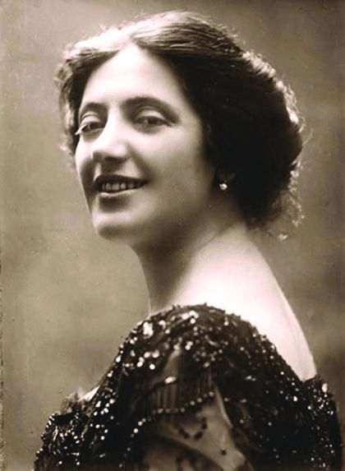
НА ОПЕРНІЙ СЦЕНІ
Ще під час навчання в консерваторії, Соломія Крушельницька отримала запрошення від польського Львівського оперного театру, проте вона прагнула української опери, якої на той час не існувало. Для того, щоб продовжити навчання, співачка вирішила їхати до Італії. На її рішення вплинула знаменита італійська співачка Джемма Беллінчоні, яка в той час гастролювала у Львові.
Так говорить про Соломію після її переїзду до Італії О. Бондарівська:
Виїхавши на дальші студії до Італії, вона розвинула голос у лірико-драматичне сопрано, вирівняне від найнижчих до найвищих тонів... Її голос захоплював силою звуку, дзвінкістю, соковитістю, оксамитовістю, гнучкістю, досконалою вокальною дикцією, віртуозною технікою, благородним тембром, далекозвучністю, ліризмом і драматизмом...

Slide 6
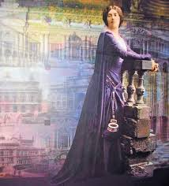
ТРІУМФАЛЬНІ ВИСТУПИ
У другій половині 1890-х років почались її тріумфальні виступи на сценах театрів світу: Італії, Іспанії, Франції, Португалії, Росії, Польщі, Австрії, Єгипту, Аргентини, Чилі в операх «Аїда», «Трубадур» Д. Верді, «Фауст» Ш. Гуно, «Страшний двір» С. Монюшка, «Африканка» Д. Мейєрбера, «Манон Леско» і «Чіо-Чіо-Сан» Д. Пуччіні, «Кармен» Ж. Бізе, «Електра» Р. Штрауса, «Євгеній Онєгін» і «Пікова дама» П. Чайковського та інших.

Slide 7
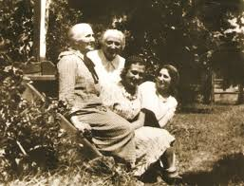
СОЛОМІЯ І ЇЇ КОХАННЯ
У 1910 році С. Крушельницька одружилася з відомим італійським адвокатом, мером міста В'яреджо Чезаре Річчоні, який був тонким знавцем музики й ерудованим аристократом. Вони взяли шлюб в одному з храмів Буенос-Айреса. Після одруження Чезаре і Соломія оселилися у В'яреджо. Тут Соломія купила віллу, яку назвала «Саломеа».

Slide 8
ЗАВЕРШЕННЯ ЯСКРАВОЇ КАР’ЄРИ
В 1920 році Крушельницька в зеніті слави залишає оперну сцену, виступивши останній раз в неапольському театрі в улюблених операх «Лорелея» і «Лоенгрін». Далі своє життя присвятила камерній концертній діяльності, пісні виконувала 8 мовами. Здійснила турне Україною, Європою, Америкою. У 1894–1923 майже щороку виступала з концертами у Львові, Тернополі, Стрию, Бережанах, Збаражі, Чернівцях та інших містах Галичини. Її єднали міцні узи дружби з І. Франком, М. Павликом, О. Кобилянською, М. Лисенком, Д. Січинським та багатьма іншими культурними діячами Галичини і Наддніпрянщини.

Slide 9
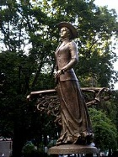
МИ ПАМ’ЯТАЄМО ВАС, БАТЕРФЛЯЙ!
Сьогодні ім'я С. Крушельницької носять Львівський оперний театр, Львівська музична середня школа, Тернопільське музичне училище (де виходить газета «Соломія»), 8-річна школа в селі Біла, вулиці у Києві, Львові, Тернополі, Рівному, Бучачі (див. Вулиця Соломії Крушельницької).
В 1997 році Національним банком України була випущена в обіг пам'ятна монета номіналом у 2 гривні, присвячена 125-річчю від дня народження співачки.
2010 р. відкрито пам'ятник С. А. Крушельницькій у Тернополі.

Slide 10
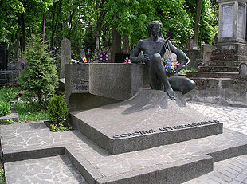
Могила Соломії Крушельницької у Львові на Личаківському кладовищі

Slide 11
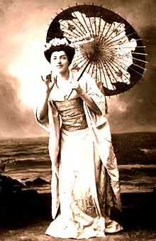
Соломія Крушельницька співала у Мілані, Львівській, Краківській та Варшавських операх, але головне – це те,що на протязі усього життя вона пропагувала твори українських комозиторів, українську народну пісню.

Slide 12
ПРЕЗЕНТАЦІЮ НА ТЕМУ : «СОЛОМІЯ КРУЩЕЛЬНИЦЬКА» ВИКОНАЛА:
УЧЕНИЦЯ 9-А КЛАСУ
ГІМНАЗІЇ №290
М.КИЄВА
БОГДАРЕНКО СВІТЛАНА
КЕРІВНИК:
ВАСИЛЕНКО ЛЮДМИЛА ІВАНІВНА

